Slide 1
PGNET
Redes de Dados
2019.2020
Gonçalo Vicente – 2172131 | Paulo Custódio – 2171151

Slide 2
Objetivos
Topologia e Encaminhamento
Políticas de acesso e Vlans
Servidor de DHCP
Servidor Web
Servidor FTP
Translação de endereços
Ligação PPPoE
VPN
Extras

Slide 3
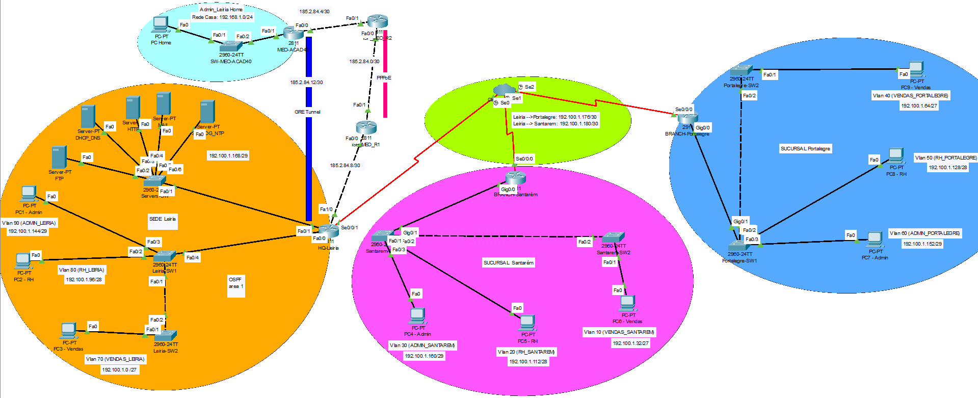
Topologia

Slide 4
Encaminhamento
RIP (Routing Information Protocol)
Poucos recursos
Protocolo simples
Funciona para redes pequenas a médias

Slide 5
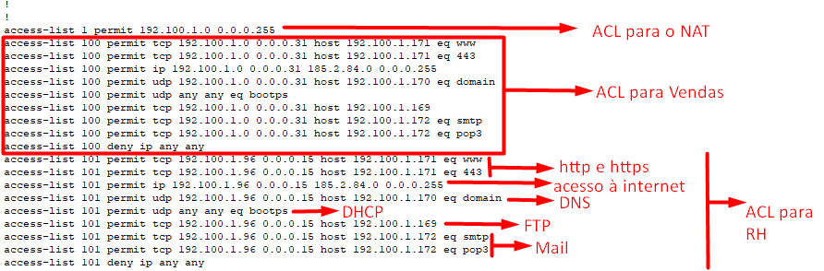
Políticas de acesso

Slide 6
Vlans
Leiria
3 Vlans
Santarém
3 Vlans
Portalegre
3 Vlans
Admin
Vendas
RH
Admin
RH
Vendas
Admin
Vendas
RH

Slide 7
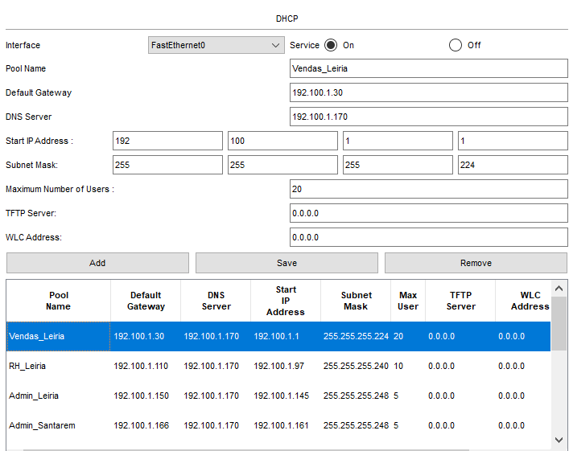
DHCP
Configuração de rede atribuída de forma dinâmica

Slide 8
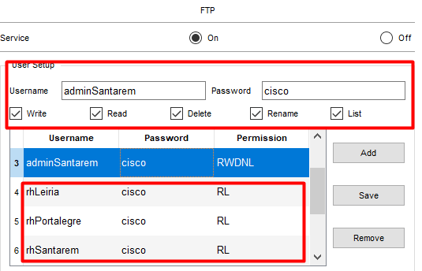
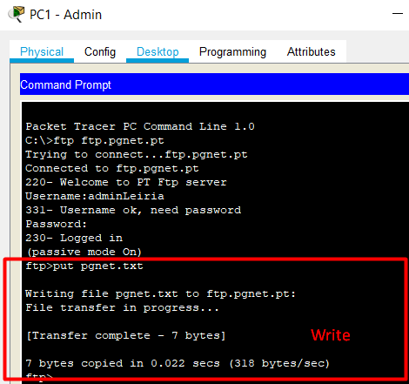
FTP

Slide 9
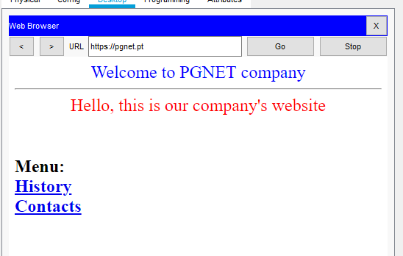
HTTP & HTTPS
Recurso ao NAT
Acesso por HTTP no porto 80
Acesso por HTTPS no porto 443

Slide 10
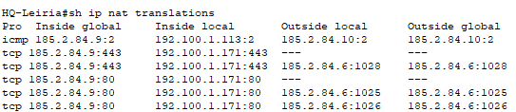
NAT
Endereço IP único associado à interface WAN
IP nat outside
IP nat inside

Slide 11
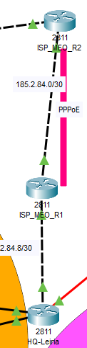
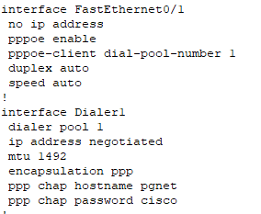
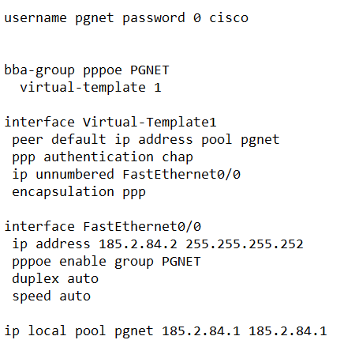
PPPoE
Routers ISP_MEO_R1 (cliente) e ISP_MEO_R2 (servidor)

Slide 12
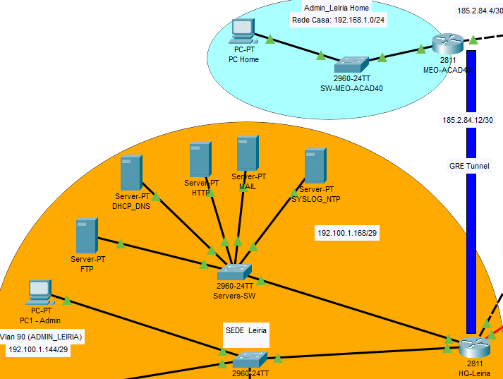
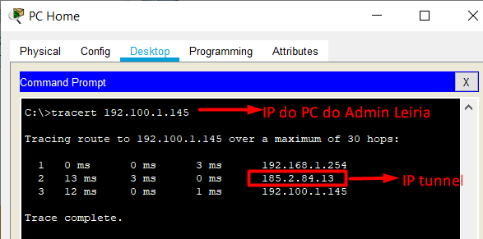
VPN
GRE
Tunnel entre o router MEO-ACAD40 (casa do administrador) e o router da HQ-Leiria

Slide 13
Extras

Slide 14
DNS
Atribuído a todos os computadores
Resolução de endereços IP’s em nomes
Web www.pgnet.pt
Ftp ftp.pgnet.pt
Email mx.pgnet.pt

Slide 15
Email
Criação de email para comunicações institucionais
SMTP para envio de emails
POP3 para receber os emails
Configuração do cliente
Conta de email
Servidor de email

Slide 16
SSH
Gerar chave (1024 bits)
Transport input ssh
Ligação por ssh
Criar o utilizador

Slide 17
NTP e Syslog
Sincronizar os routers todos com a mesma hora
ntp server (ip do servidor)
Centralizar os logs de todos os routers
logging (ip do servidor)
service timestamps log datetime msec

Slide 18
PGNET
Redes de Dados
2019.2020
Gonçalo Vicente – 2172131 | Paulo Custódio – 2171151

